Slide 1
PURMEE SEARCH
 |  |  | 메인 페이지 |  | 2022-05-21
 | Main
로고
1
푸르미 카드|잔액조회|가맹점|공지사항|고객센터
로그인
1. 로고, 메뉴, 로그인
2. 일러스트 +슬라이드
3. 간편 잔액조회-> 팝업 창
4. 고객센터 번호
5.개인정보처리방침->팝업 창
6. FOOTER-> 로고, 주소,고객센터 번호
카드 잔액 조회
2
배너
잔액조회
3
간편 잔액조회
배너
개인정보처리방침
4
CUSTOMER CENTER
1544-3674
5
개인정보처리방침
풋 로고
6
주소, 고객센터 번호

Slide 2
PURMEE SEARCH
푸르미 카드
2022-05-22
Intro
NAV
푸르미 카드
푸르미 카드 소개
푸르미 카드 신청안내
푸르미 카드 이용방법
1
푸르미 카드 소개
내용
2
신청안내
내용
3
이용방법
내용

Slide 3
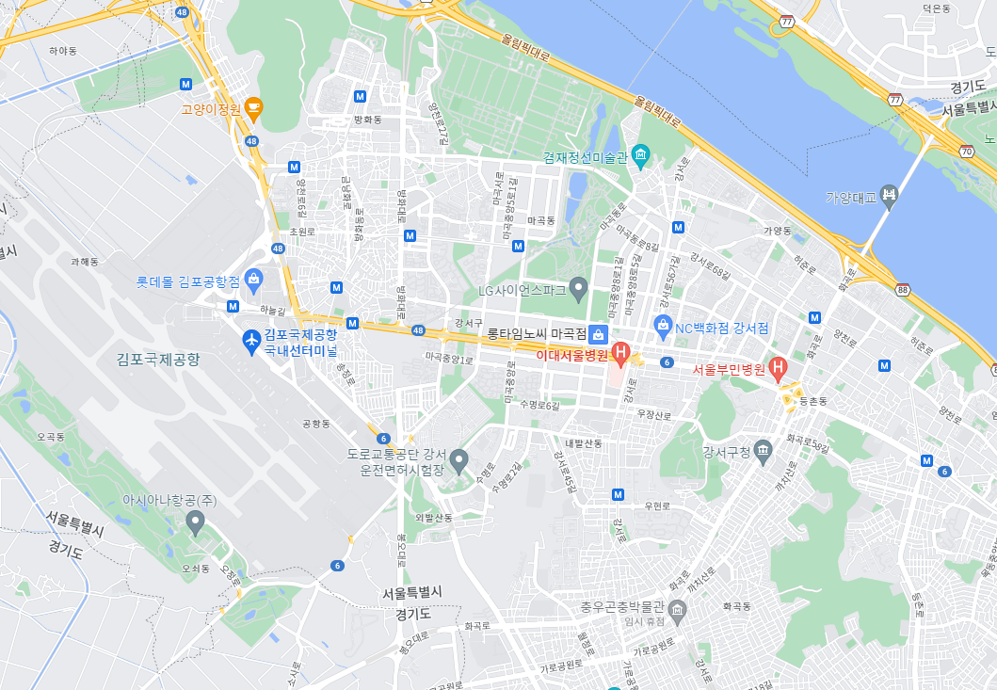
PURMEE SEARCH
가맹점
2022-05-22
Franchise
NAV
가맹점 조회
시/구/동 선택(필수 입력요소)
업종 선택
메뉴검색->팝업 창
매장검색/길 찾기
1
시 검색
관할구
관할동
선택하세요
선택하세요
선택하세요
검색
업종
2
3
전체|한식|일식|중식|양식|패스트푸드|제과점|기타| 메뉴검색
4
매장검색|길찾기

Slide 4
PURMEE SEARCH
공지사항
2022-05-22
Board
NAV
공지사항
공지사항->페이지 이동
번호 | 제목 | 등록일 | 조회수
1
2
B
2022.05.22
21
1
A
2022.05.21
34
1

Slide 5
PURMEE SEARCH
공지사항1
2022-05-22
Notice1
NAV
공지사항
작성된 공지사항 확인
1
제목
등록일 |  | 조회수
내용

Slide 6
PURMEE SEARCH
고객센터
2022-05-22
Service
NAV
고객센터
제목
질문
V표시 누르면 질문에 대한 답변
질문하기 버튼 클릭 시 질문하기 팝업(로그인 이용)
내용
질문
3
질문하기
Q
Q
Q
Q
1
2
A
답변
추가적인 문의는 고객센터로 부탁드립니다.1544-3674

Slide 7
PURMEE SEARCH
 |  |  | 로그인 |  | 2022-05-22
 | Login
카드번호, 비밀번호 입력 후 로그인 버튼 누를 시 로그인 성공, 메인 페이지 이동
비밀번호 찾기 버튼을 누르면 비밀번호 찾기 페이지로 이동
로그인
1
카드번호 16자리를 입력하세요
비밀번호를 입력하세요
로그인
아이디 저장
2
비밀번호 찾기

Slide 8
PURMEE SEARCH
 |  |  | 비밀번호 찾기 |  | 2022-05-22
 | FindPassword
이름/생년월일/휴대전화번호 입력, 인증번호 요청
확인 누를 시 팝업 창을 통해 비밀번호 보여줌
회원님의 비밀번호는…
비밀번호 찾기
아래 본인 정보를 입력 후 인증번호요청 버튼을 누르시면 휴대전화로 인증번호가 발송됩니다.
1
이름
이름을 입력하세요
생년월일
생년월일 6자리를 입력하세요
휴대전화번호
휴대전화번호를 입력하세요
인증번호요청
2
확인

